Slide 1
Avslutning ledare 2023

Slide 2
Agenda
2023
Claesborg
Tränarutbildning 11/11
Övriga utbildningar
Lärgrupper/Samsyn diskussion
Gröna tråden diskussion
Utvärdering vårdnadshavare
Gemensam cup diskussion
Notes:
Avsl:16+11
Utb 3+5

Slide 3

2023
Målvaktsträning med Jörgen Bergsten
Fadderverksamhet, utöka 2024?
Futsal
Träningsavgift: 250 kr
Tävlingsavgift (Träning, Serie, Cup): 500 kr
Serieseger Herrar

Slide 4
Claesborg
Material Martin
Träningstider
Övrigt

Slide 5
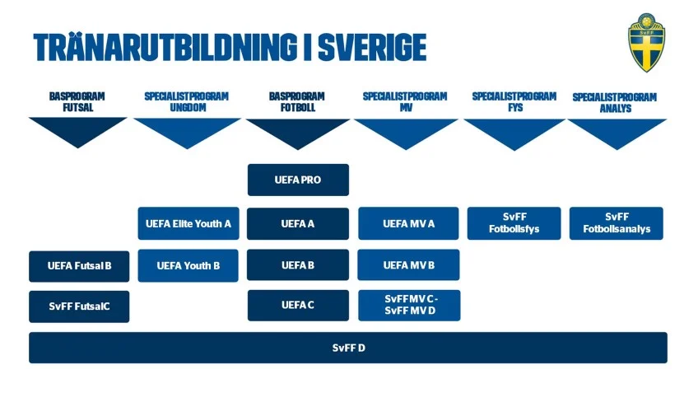
Tränarutbildningar
11/11
14 anmälda, 28 inte svarat
Dag två

Slide 6
SISU utbildningar
Utbildningar och föreläsningar i Skaraborg
16 sep, Tränarutbildning: Styrketräning för ungdomar, Skövde. Anmälan
19 sep + 7 okt, Grundutbildning för tränare, Vara. Anmälan
14 okt, Snabbhet, riktningsförändringar och plyometri, Skövde. Anmälan
25 okt + 12 nov, Grundutbildning för tränare, Skövde. Anmälan
7 nov, Physical literacy, Skara. Anmälan
Digitala utbildningar och föreläsningar
23 aug, Akut omhändertagande vid idrottsskador. Anmälan
5 sep, Folksam - Information om Riksidrottsförbundets föreningsförsäkring. Anmälan
6 sep, IdrottOnline. Anmälan
19 sep, Revisorns viktiga arbete. Anmälan
20 sep, Modern och hållbar sponsring. (genomförs i RF-SISU Smålands regi) Anmälan
28 sep, Grundutbildning för föreningsledare – Tema föreningsekonomi. Anmälan
10 okt, Osynliga funktionsnedsättningar. Anmälan
12 okt, Grundutbildning för föreningsledare – Tema styrelsens roll och ansvar. Anmälan
14 okt + 21 okt, Bokföring - Grund. Anmälan
17 okt, Lär dig söka stöd och bidrag. Anmälan
Föreningsymposium 25/11

Slide 7
Lärgrupper & Samsyn
1 april / 1 oktober Malin & Oliver
Utökad samsynsdialog
- föreningar
- ledare (åldersgrupper)
föräldrainformation viktig

Slide 8
Diskussion
Lagföräldrar, matchvärdar
Värdegrund/Föreningskänsla
Cup

Slide 9
Gröna tråden diskussion
Lagförälderverksamhet
• Ett bra föräldraengagemang ger trygghet och arbetsro till ledare att sköta det de är tillsatta för att jobba med. Engagera föräldraskaran.
• Samtliga lag bör vid föräldramöte utse lagföräldrar som kan hjälpa till/ta ansvar för:
Exempel på arbetsuppgifter till lagföräldrar:
• Körscheman vid bortamatcher och cuper.
• Bemanning av kioskverksamhet och andra uppdrag på aktivitetsdokumentet.
• Försäljning av grönvita rabatten samt en valfri försäljning som bidrar både till
förening som den egna lagkassan, friköp finns.
• Sprida uppgifterna på samtliga anhöriga så att belastningen inte läggs på några
få personer.

Slide 10
Gemensam cup
Aroscupen 2007-2016 p/f 14-17/6
Kristinehamn SG 2010-2012 p/f 14-16/6
Ulvacupen 2012-2014 p/f 14-16/6
Skadevi cup 2007-2012 p/f 28-30/6
Habocupen 2011-2014 p/f 29-30/6
Oddebollen 2007-2014 p/f 2-4/8
Forward 2007-2011 p/f 9-11/8

Slide 11
Gröna tråden
Allmänna träningsråd
Ge ofta beröm och positiv kritik
Lär ut genom att visa
Lär ut helheten
Inspirera och skapa utmaningar för spelarna utifrån deras förmåga
Undvik att lära ut teknikövningar när utövarna är trötta eller omotiverade
Avsluta aldrig en teknikövning med ett misslyckat resultat
Använd omväxlande övningar
Belöning lönar sig bättre än straff
Anpassa träning efter gruppens och individens kunskapsnivå och motivation
Gå från det lätta till det svårare
Kom väl förberedd

Slide 12
Utvärdering vårdnadshavare
89 svar
Mycket positiva svar
Utbildning och pedagogik
Utveckla alla
Gröna tråd arbete/Spelarutbildningsplan
Praktiska detaljer Claesborg
Ideella krafter

Slide 13
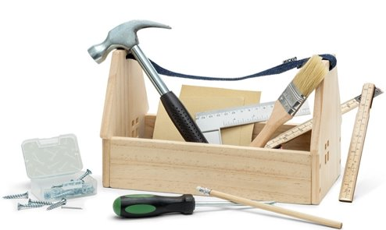
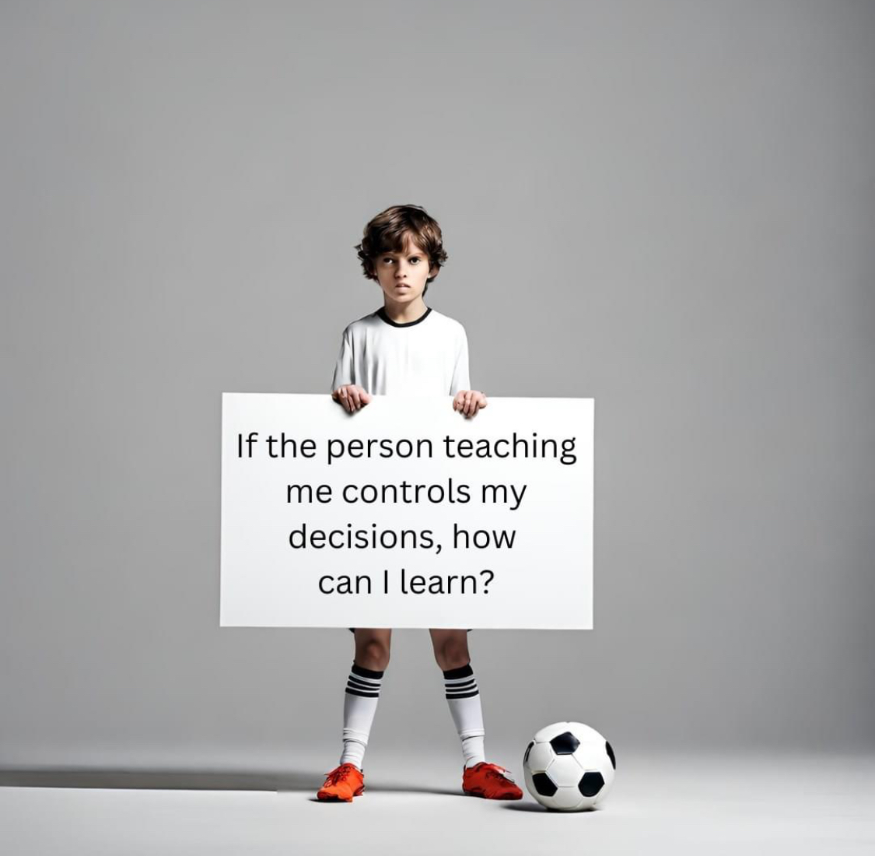
Tränaruppdrag

